Slide 1
Holding e suas finalidades

Slide 2
Vantagens da Holding no planejamento successório
Evita inventário? | Sim, se tiver a cláusula correta.
Organização da sucessão | Evita brigas familiares.
Pagamento de menos imposto? | Sim desde que o planejamento já seja feito em nome dos filhos
Custa caro? | Em média sai 80% mais barato que um inventário
Quanto custa um inventário | Em média custa 30% do patrimônio inventariado.
Quais os custos além do imposto eu terei? | Contador e emolumentos de cartório.

Slide 3
Tipos de Holding
01
02
Familiar
Patrimonial
03
04
Pura
Mista

Slide 4

01
Definir
Estratégias

Slide 5
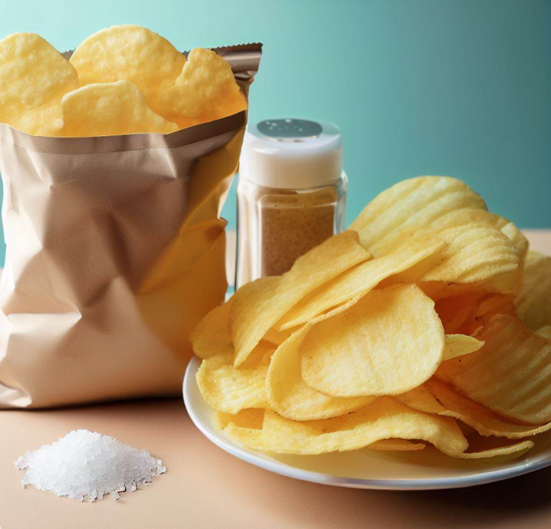

Slide 6
Qual o objetivo da Holding?
1 – Blindar patrimônio
2 – Planejamento sucessório
3 – Organizar as empresas

Slide 7
Cuidados no Planejamento sucessório de filhos menores
Art. 1.691 do CC/2002
Sociedade entre cônjuges
Não posso mudar
Planejamento sucessório
Regime de bens
Percentual da herañça para os filhos
Posso mudar

Slide 8
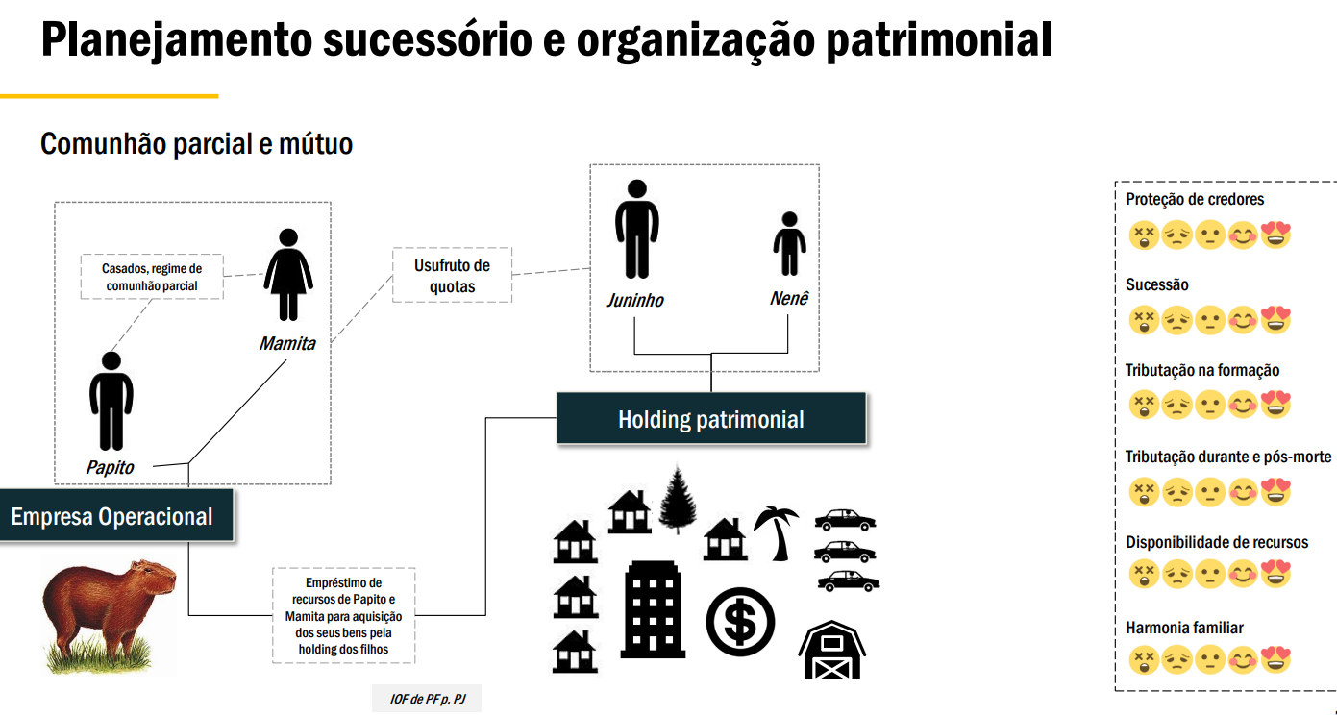
Casos concretos

Slide 9
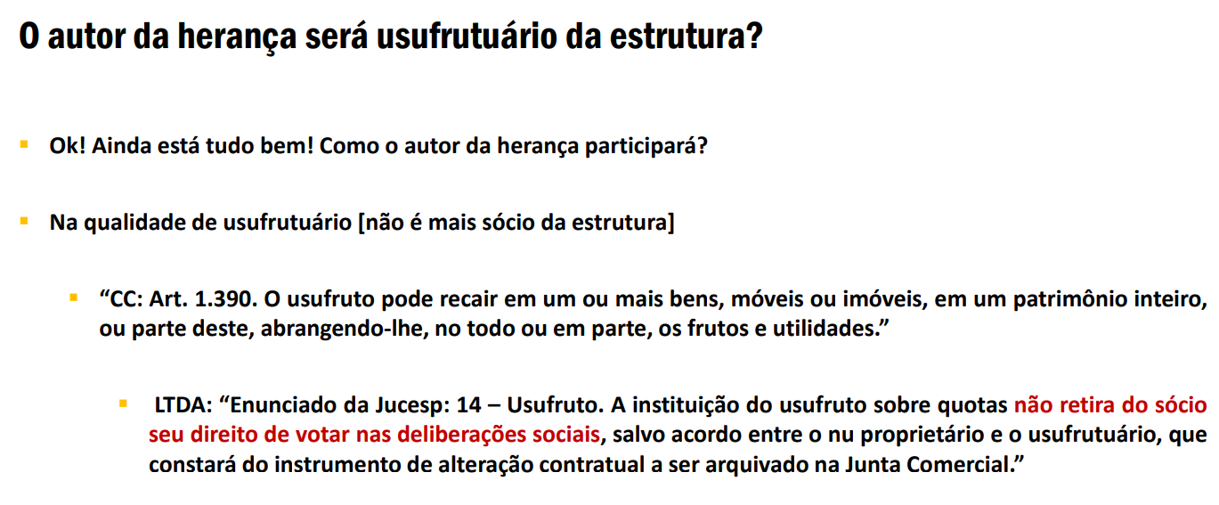
Usufruto e direito de voto

Slide 10
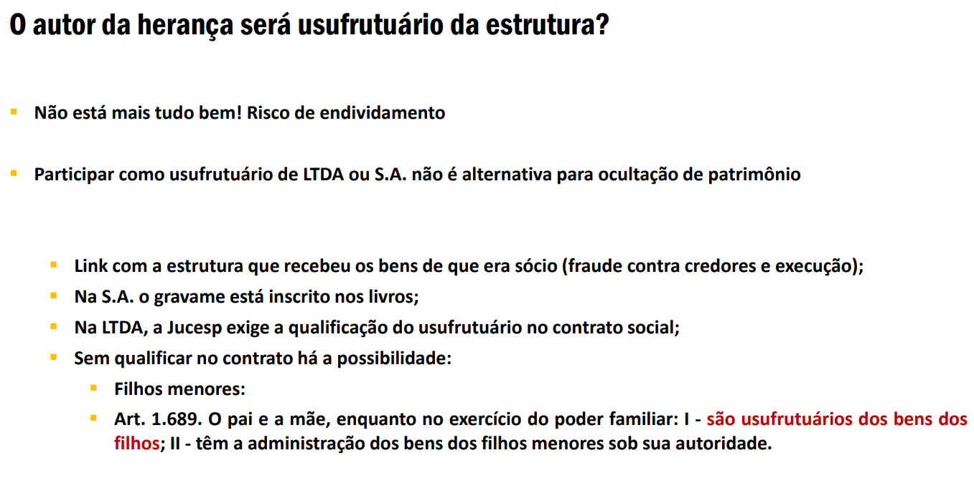
Usufruto e Blindagem

Slide 11
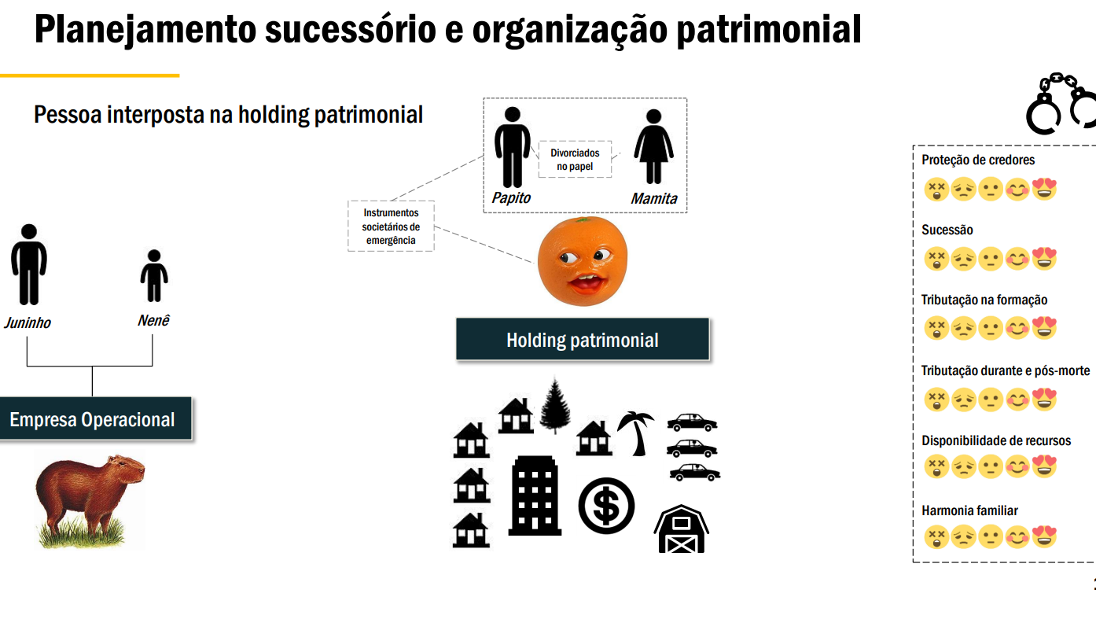
Casos concretos - Segregação

Slide 12
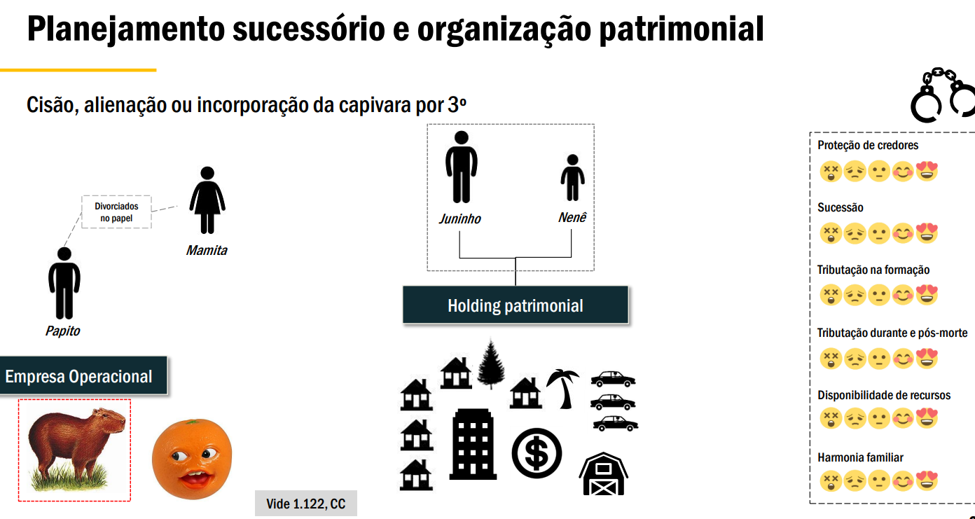
Casos concretos – 90 dias após M&A

Slide 13
Blindagem

Slide 14
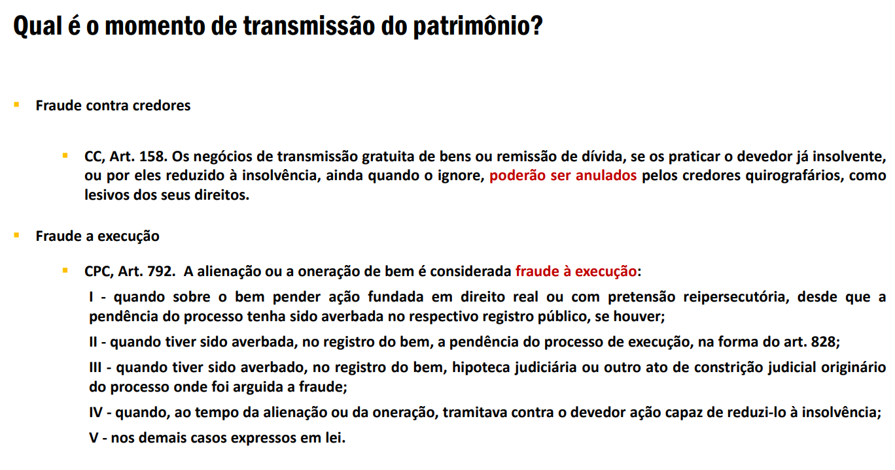
Decisions: The sweet spot
Desirability
What is the potential demand for our product in this new market?
Profitability
Feasibility
What will be the profitability of this strategic initiative?
What is the feasibility to enter this
new market?
Sweet spot

Slide 15
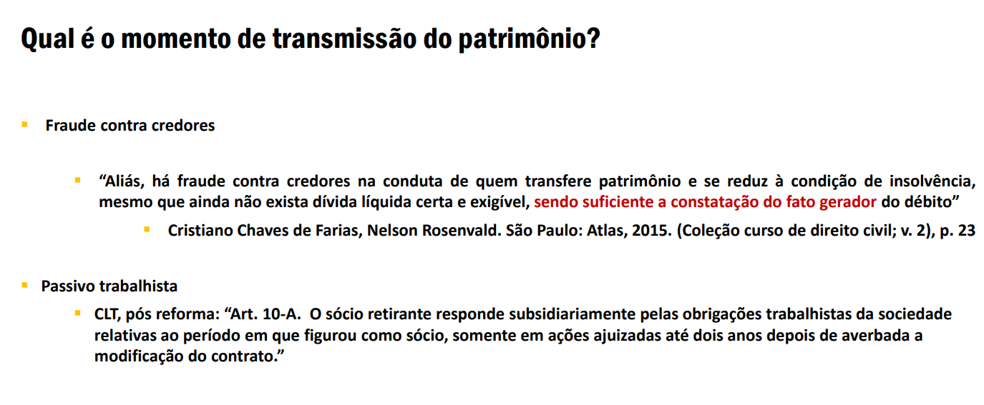
Strategic perspectives
Jupiter
Mars
Venus
Mercury
Jupiter is a gas giant and the biggest planet of them all
Saturn is the second-largest planet in the Solar System
Venus has a beautiful name and is the second planet from the Sun
Mercury is the closest planet to the Sun and the smallest of them all

Slide 16
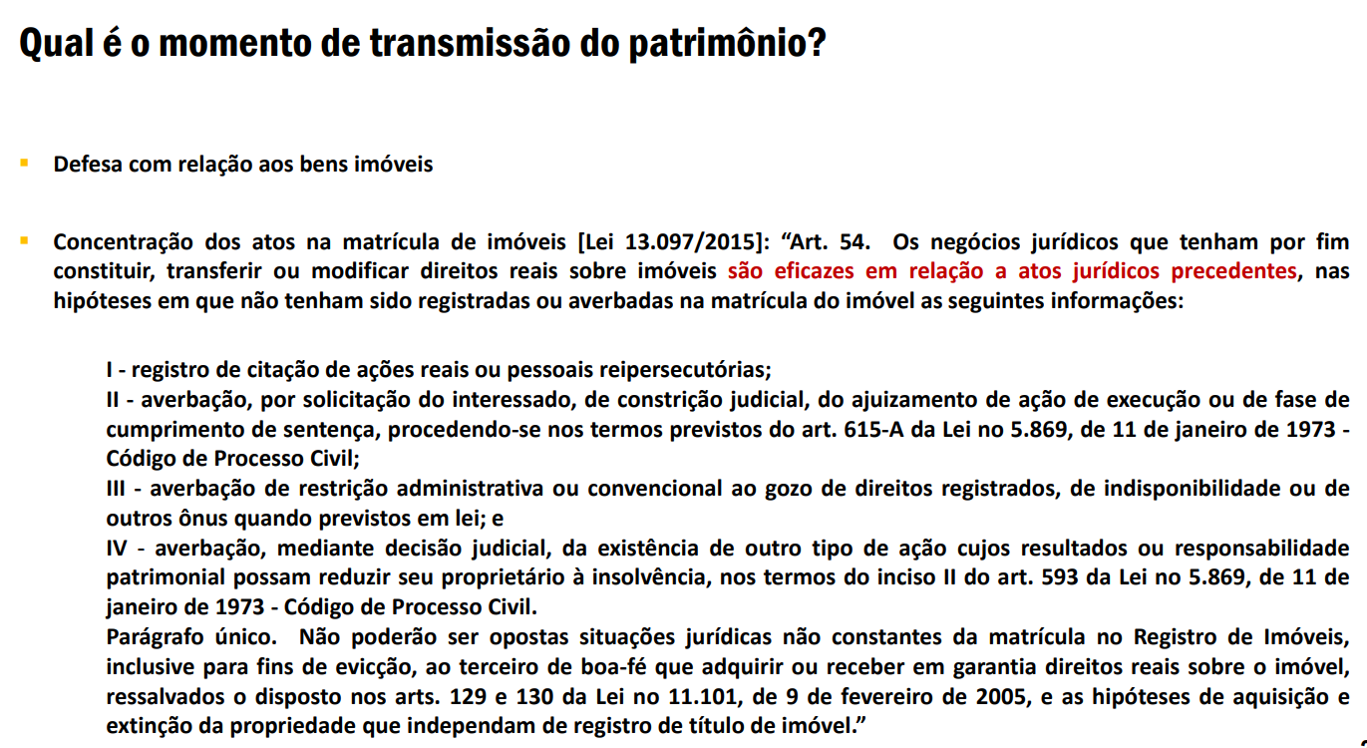
Strong business plan
Political
Pestle
P
P
T
T
Technological
Replace the text with your own text
Replace the text with your own text
Economical
E
L
Legal
E
L
Replace the text with your own text
Replace the text with your own text
Social
S
S
E
E
Environmental
Replace the text with your own text
Replace the text with your own text

Slide 17

Obrigada!
Perguntas?
Sheila.Shimada@hslgadvogados.com.br
+55 11 986274744
@sheilashimada

